Slide 1
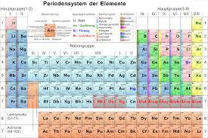
6. teden (20. 4. – 24. 4. 2020) KEMIJA www.evedez.si
Osmošolci, pozdravljeni!
Ta teden boste pregledali rešitve ter ponovili učno snov.
Lepo se imejte, ostanite zdravi!

Slide 2
1. URA
Ponovi učno snov, podčrtaj si vse ključne besede v zvezku pri naslednjih učnih snoveh:
LASTNOSTI IONSKE IN KOVALENTNE SNOVI
KOVALENTNA IN IONSKA VEZ
ZNAKI KEMIJSKE REAKCIJE
VRSTE KEMIJSKIH REAKCIJ
ENERGIJSKE SPREMEMBE PRI KEMIJSKIH REAKCIJAH (EKSO- IN ENDOTERMNE REAKCIJE)
MASA SE MED REAKCIJO OHRANJA
VIRI ELEMENTOV IN SPOJIN
Nato nadaljuj ...

Slide 3
V prilogi je tudi wordova datoteka Preverjanje.
Naloge rešuj kar v ta dokument, shrani ga na računalnik in mi pošlji rešen dokument preko elektronske pošte v pregled.
Delaj sam/a, saj boš le tako lahko imel/a vpogled v morebitne pomanjkljivosti v znanju, razumevanju.
Želim ti veliko uspeha pri reševanju.

Slide 4
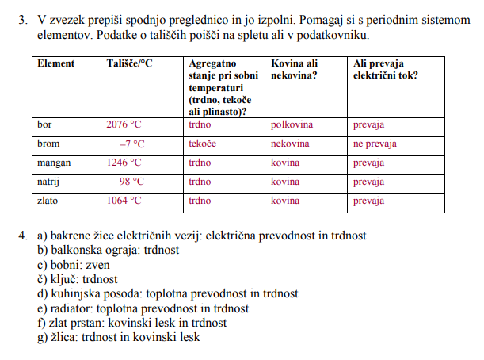
2. URA: 8. b
Najprej s pomočjo rešitev preglej rešene naloge v zvezku. Obkljukaj si pravilne rešitve oz. jih dopolni.
U, str. 99

Slide 5
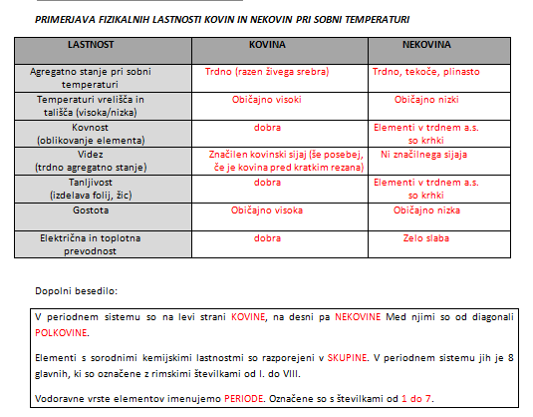
Sedaj pa si preglej še te rešene naloge v zvezku.

Slide 6
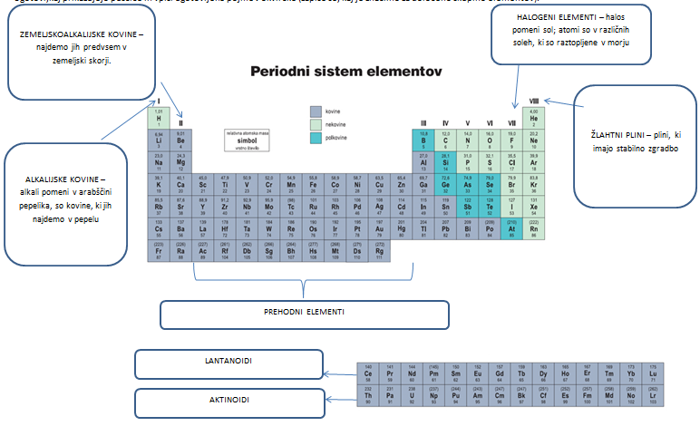
S pomočjo spodnjega periodnega sistema elementov preglej poimenovanje elementov po skupinah.

Slide 7
Reši nalogo v DZ, str. 63, 64 (lahko si pomagaš s spletom pri reševanju nal.1 na str. 63).

